Slide 1

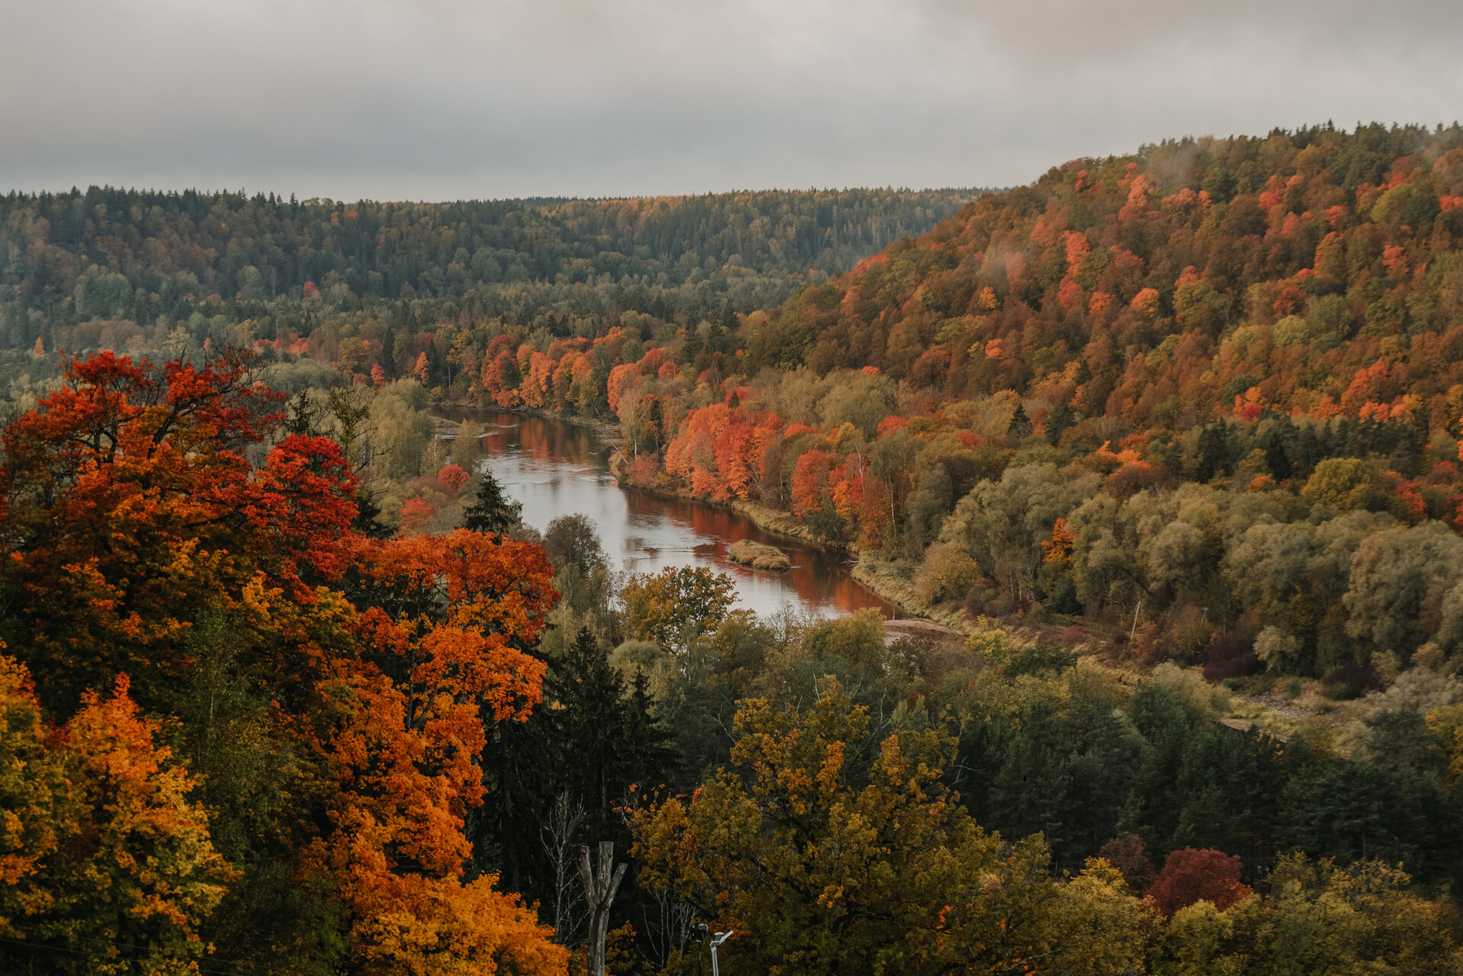

Administratīvi teritoriālā reforma un attīstības plānošana Siguldas novadā
2021

Slide 2

Siguldas novads pēc ATR
Siguldas novads pēc 2021. gada 1. jūlijā notikušās administratīvi teritoriālās reformas izveidots, apvienojot
Siguldas novadu (Siguldas pilsēta un Siguldas, Mores un Allažu pagasti)
Inčukalna novada daļu
(Inčukalna pagasts)
Krimuldas novadu (Krimuldas un Lēdurgas pagasts)
Mālpils novadu (Mālpils pagasts)

Slide 3
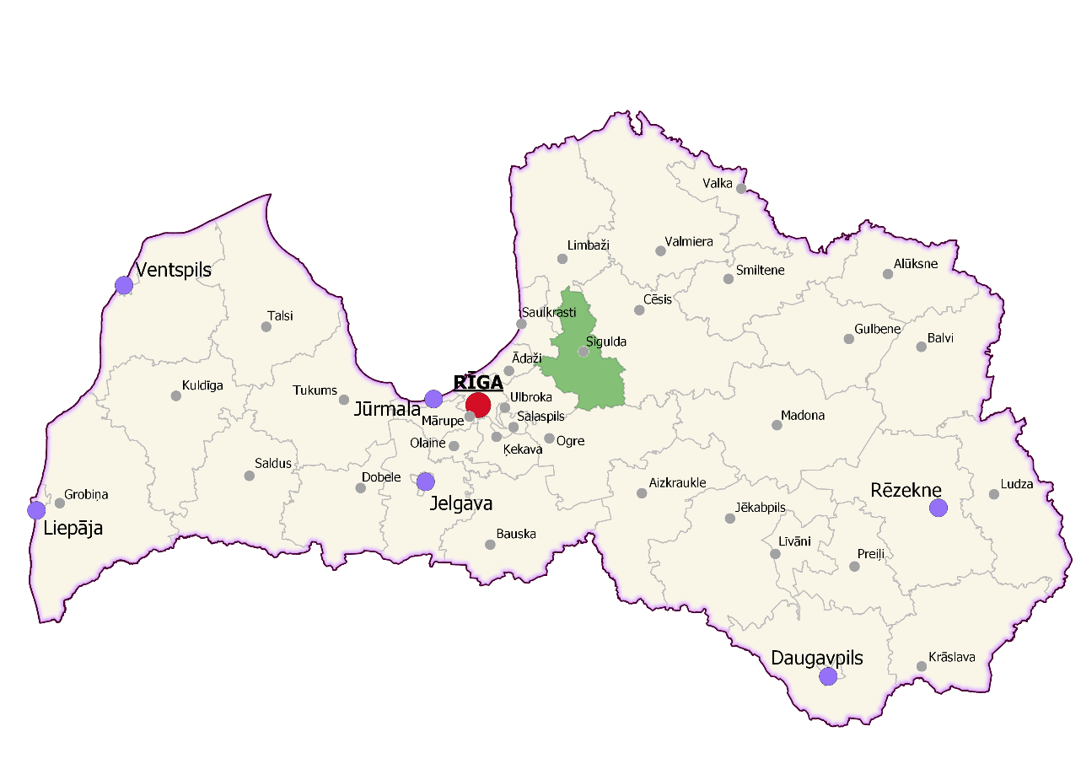
Siguldas novada atrašanās vieta

Slide 4
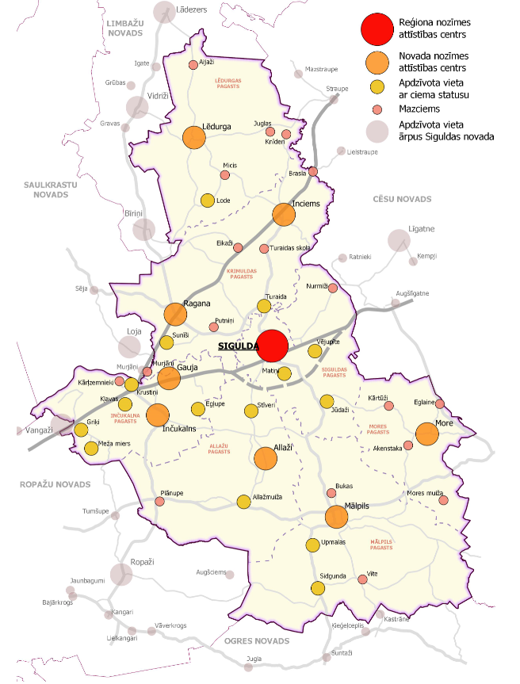
Iedzīvotāju skaits
2021. gada sākumā pēc Centrālās statistikas pārvaldes datiem Siguldas novadā deklarēti 30 625 iedzīvotāji. Gandrīz puse jeb 49% dzīvo Siguldas pilsētā
Iedzīvotāju blīvums: 30 cilvēki/km²

Slide 5

Attīstības plānošana
Siguldas novada Ilgtspējīgas attīstības stratēģija 2021.–2045. gadam nodota publiskajai apspriešanai
IAS publiskās apspriešanas sanāksmes norisinājās:
klātienē – kultūras centrā “Siguldas devons” 6. septembrī
tiešsaistē – Facebook un Youtube
13. septembrī
Sadarbības partneris
Siguldas novada Attīstības programma 2021.–2027. gadam ir izstrādes procesā

Slide 6

Siguldas novada mērķis

Slide 7
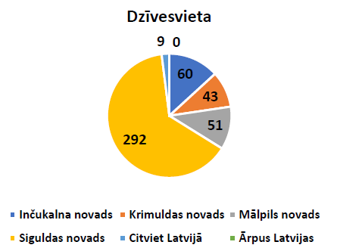
Iedzīvotāju aptauja
Siguldas novada Ilgtspējīgās attīstības stratēģijas 2021.–2045. gadam izstrādes laikā iedzīvotāju aptaujā iesaistījās 455 iedzīvotāji no visām apdzīvotajām vietām

Slide 8
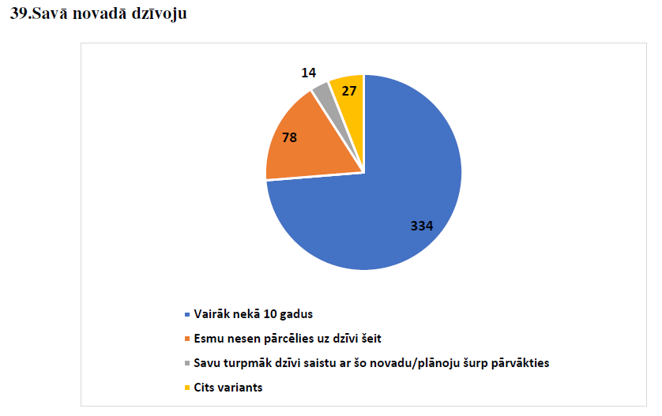
Iedzīvotāju aptauja
Siguldas novada Ilgtspējīgās attīstības stratēģijas 2021.–2045. gadam izstrādes laikā iedzīvotāju aptaujā piedalījās un viedokli izteica lielākoties tie iedzīvotāji, kuri šeit dzīvo vairāk nekā 10 gadus

Slide 9
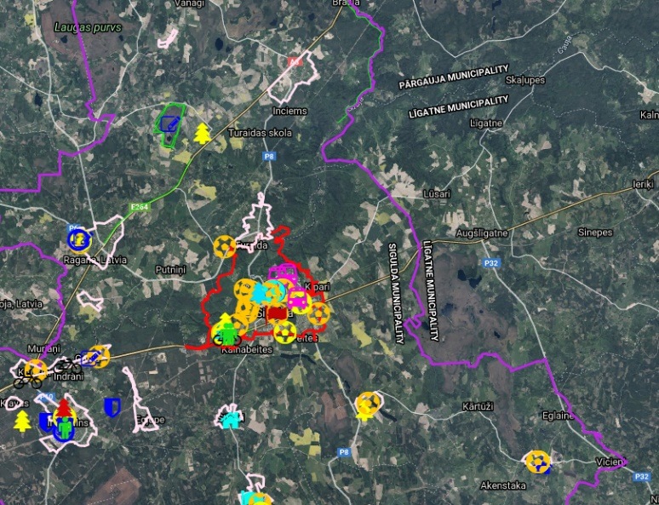
sigulda.tergis.lv pakalpojumu apzināšana un to attīstīšana nākotnē

Slide 10
Siguldas novads ATR gaidās
Siguldas novads ar apvienojamām pašvaldībām vienojās
par funkciju auditu,
kurš saskaņā ar iepirkuma procedūru tika uzticēts
SIA “Ernst & Young Baltic”
Apvienojamo novadu pārskats:
Iedzīvotāju skaits (2019. gadā) 30 516
Teritorijas lielums (km²) 1027,8
Budžeta ieņēmumi (eiro) 41 356 350
Pašvaldības darbinieku skaits 2128
Auditoru kompānija veica:
Funkciju izpēti
Funkciju nodrošinājumu
Funkciju resursietilpību

Slide 11
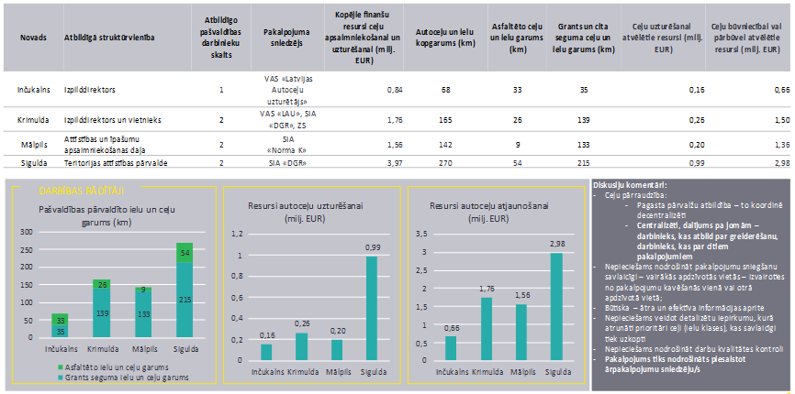
Teritorijas uzturēšana un labiekārtošana; ceļu uzturēšana

Slide 12
Paldies par uzmanību!
Siguldas novada pašvaldības Teritorijas attīstības pārvaldes vadītāja Inga Zālīte, inga.zalite@sigulda.lv

